Slide 1
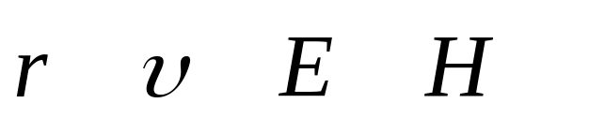
第四章 振 动 (Vibration)
机械振动：物体位置在某一值附近来回往复的变化
广义振动：一个物理量在某一定值附近往复变化
物理量：
振动的分类:
受迫振动
振动
阻尼自由振动
无阻尼自由非谐振动
自由振动
无阻尼自由振动
无阻尼自由谐振动

Slide 2
谐振动(S.H.V.) simple harmonic vibration
物理上：一般运动是多个谐振动的合成
数学上： 付氏级数 付氏积分
S.H.V. 是振动的基本模型
注意：以机械振动为例说明振动的一般性质

Slide 3
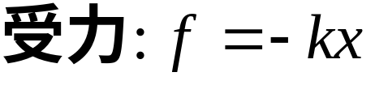

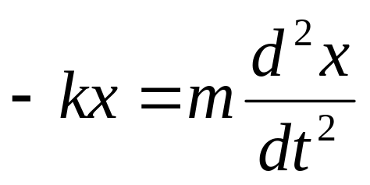



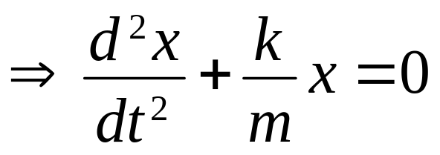
4.1 谐振动:
物体离开平衡位置的位移随时间按余弦函数或正弦函数的规律变化
弹簧振子：由物体和轻质弹簧组成系统
--动力学方程

Slide 4

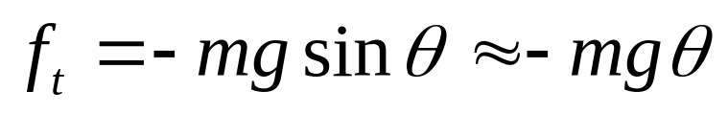
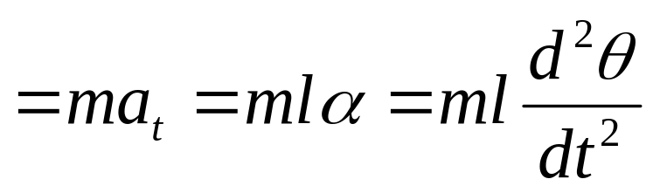
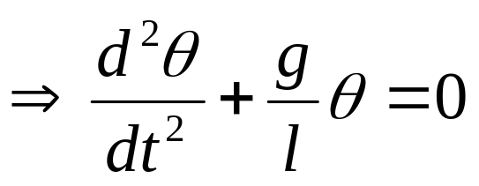

单摆（数学摆）
不可伸长的轻质细线下悬挂一质点，在平衡位置附近 (θ<5º的)小角摆动的装置。
l
θ
m
--动力学方程
mg

Slide 5
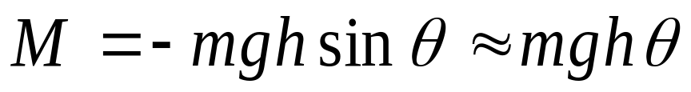
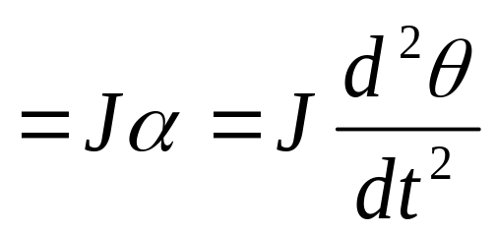
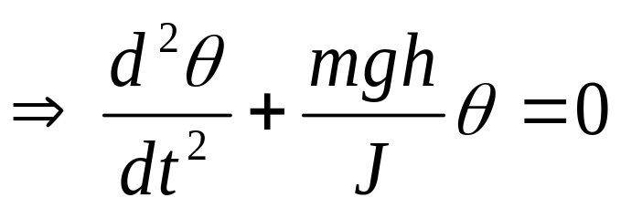
复摆（物理摆）
O
转轴
h
一个可绕水平固定轴自由小角摆动的刚体装置.
θ
c
转
.
动
质心
正
+
方
向
mg
--动力学方程

Slide 6
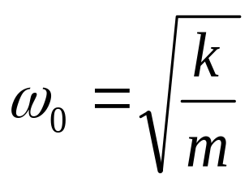
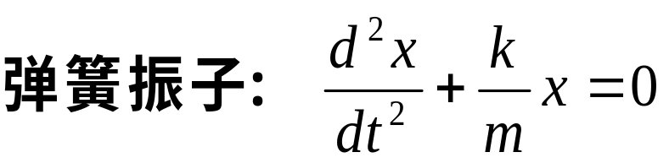

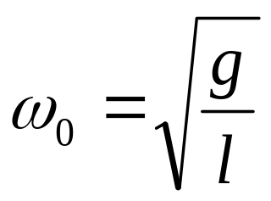
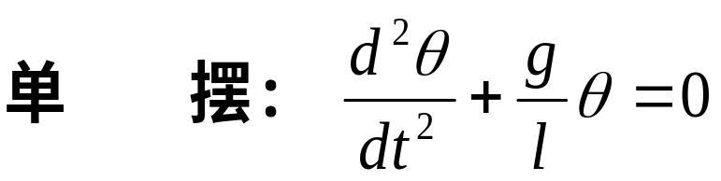
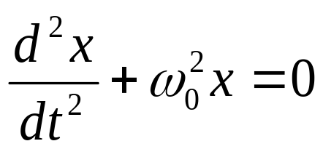
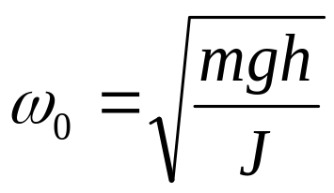
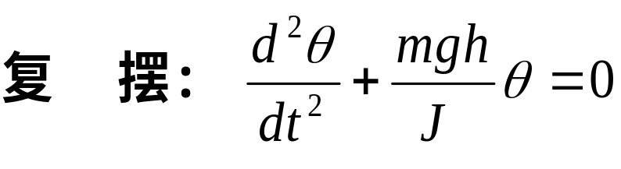
只与系统本身有关

Slide 7
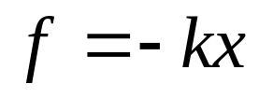
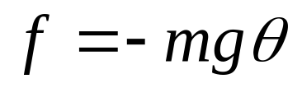
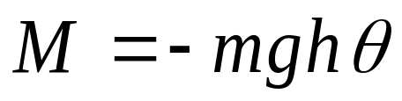
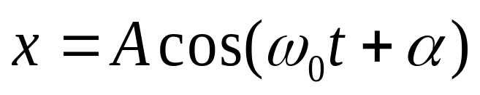
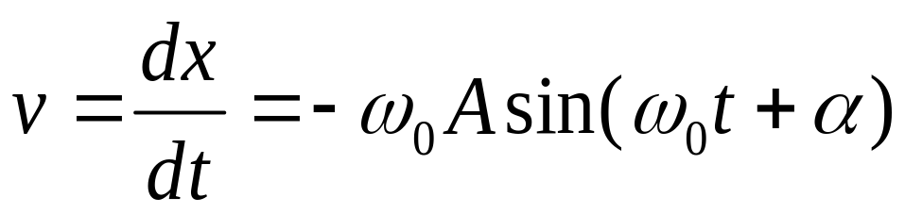
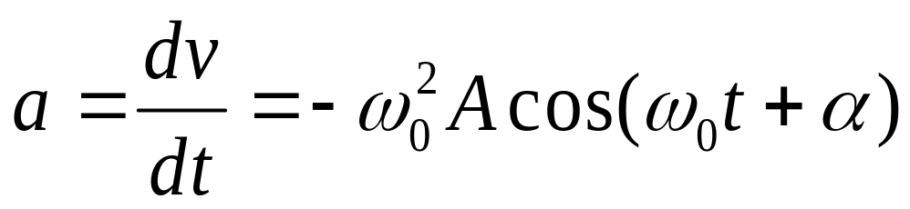
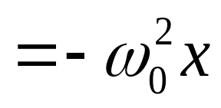
线性恢复力(矩)：具有大小与(相对于平衡位置)位移成正比,方向始终指向平衡位置性质的力(矩)
1.谐振动动力学方程
谐振动共同特征：物体在线性恢复力(矩)作用下的运动
2.谐振动的运动方程 [由d²x/dt²+ ω₀²x=0得]

Slide 8
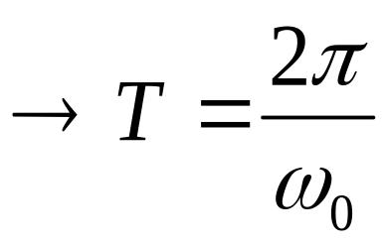
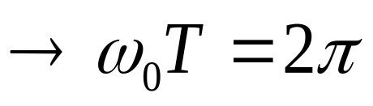
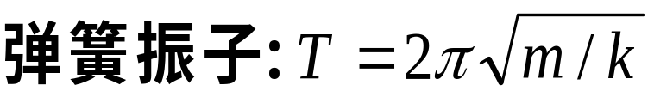

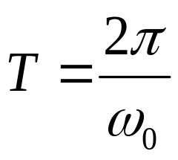
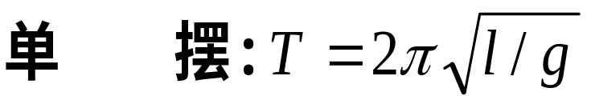
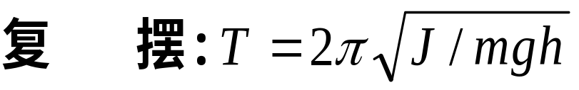

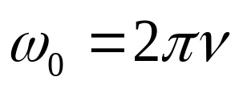
3.描述谐振动的物理量
(1)周期、频率、角频率
①周期T：完成一全振动所需的时间
②频率ν：单位时间完成振动次数
③园频率ω₀：2π秒内振动次数

Slide 9
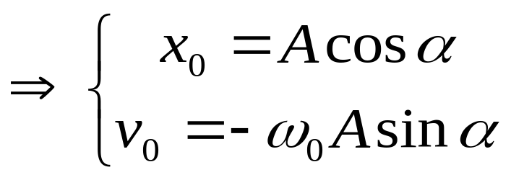
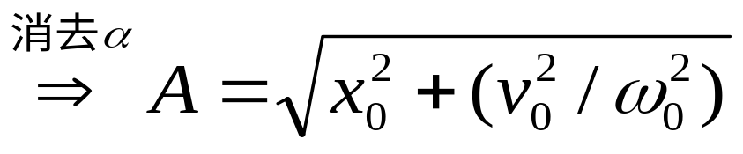

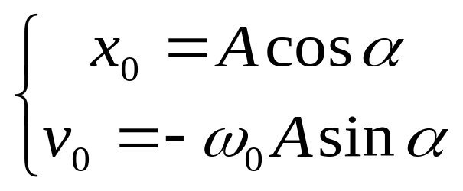
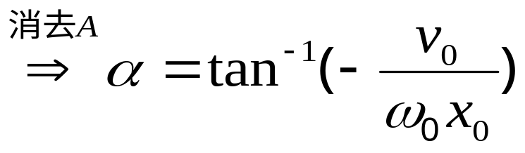
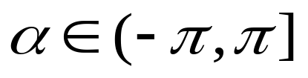
(2)振幅A：物体最大位移的绝对值
由初始条件确定A
x⏐_{t=0}=x₀
v⏐_{t=0}=v₀
(3) 相位、初相位
约定：初相位

Slide 10
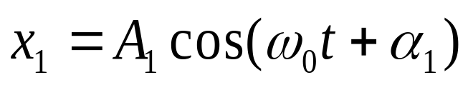
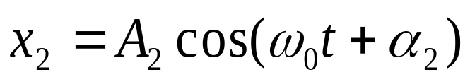
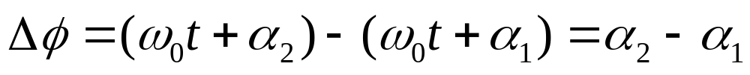
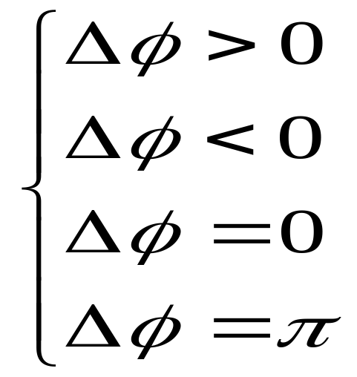
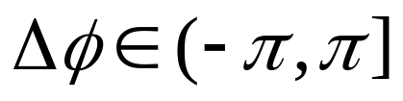
(4) 两同频率谐振动相位差
振动2超前振动1
约定：相位差
振动2落后振动1
振动2与振动1同相
振动2与振动1反相

Slide 11

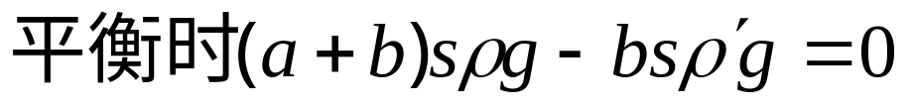
例: 水面上浮有一方形木块，静止时水面以上高度为a，以下高度为b。水密度为ρ′，木块密度为ρ，不计水的阻力。现用外力将木块压入水中，使木块上表面与水面平齐。求证：放手后木块将作谐振动，并写出谐振动方程
解:(1).确定平衡位置
(2).任意位置木块受力分析：
平
衡
位
置
任
意
位
置
s
a
O
y
O
a
b
ρ
x
ρ
s
b
´
x
x
—线性恢复力
木块作谐振动

Slide 12
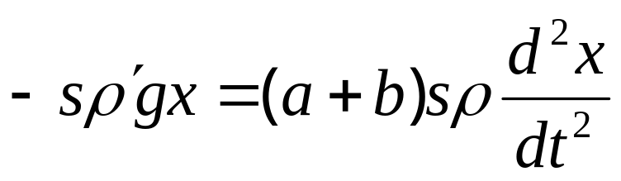
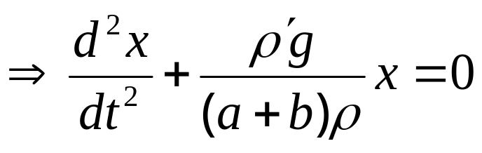
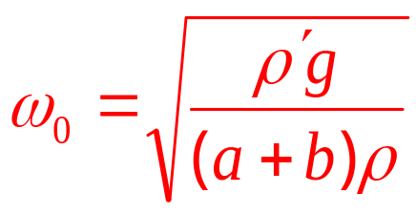
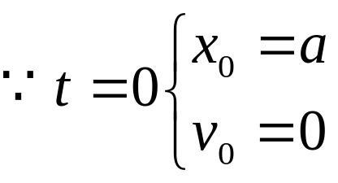
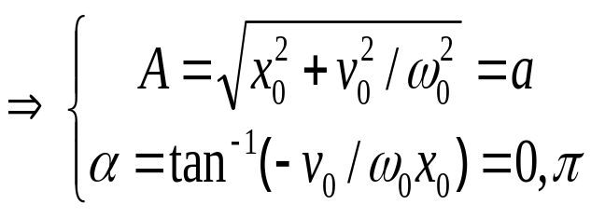
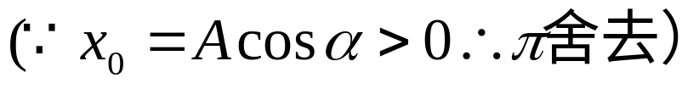
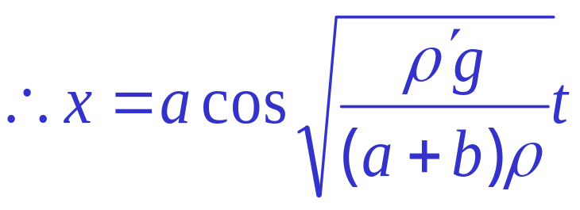
由牛顿定律：

Slide 13

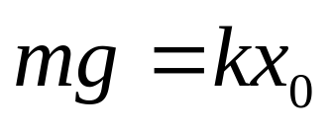









例
已知：初态时弹簧处于原长
（1）证明物块作谐振动
（2）写出振动表达式
R,J
m
-x₀
O
解: 确定平衡位置
x
x
任意位置处物块的加速度
T₁
α
a
T₂
T₁
mg
(1)
(2)
(3)
(4)
—谐振动

Slide 14







R,J
m
-x₀
o
x

Slide 15





例:弹簧振子（M ，k）竖直悬挂，处于平衡，子弹（m）以速度v由下而上射入物块并嵌入其内。
求：(1)物块振动的T和A;
(2)物块从开始运动到最远处所需的时间。
x
分析:
建立坐标系;
任意位置受力分析;
写出动力学方程
解：
(1)
v₀
x
M
o
v
m
o
正确解：

Slide 16







x
v₀
x
（可由动量守恒得）
M
v
m
o
(2)物块从开始运动到最远处所需的时间

Slide 17









谐振动：
1. 力学特征: 线性恢复力（力矩）
2.动力学方程:
思考: 拍皮球时球的往复运动是否是谐振动?
3.运动学方程:
由振动系统本身的性质决定
圆频率
由初始条件决定

Slide 18










x
x
t=0
t
m
o
4.旋转矢量表示法
逆时针旋转
则t时刻 的端点在ox轴上的投影为:
谐振动表达式

Slide 19

旋转矢量法演示
平衡位置
m
P
x

Slide 20

M
P
x

Slide 21
M
P
x

Slide 22
M
P
x

Slide 23
M
P
x

Slide 24
P
x
M

Slide 25
P
x
M

Slide 26
P
x
M

Slide 27
P
x
M

Slide 28
M
P
x

Slide 29
M
P
x

Slide 30
M
P
x

Slide 31




形象的描述谐振动的几个物理量
x
t=0, m在平衡位置，且向负方向运动
t=0
o
计算谐振动的相位差、时间差
t
a. 同一振动在不同时刻对应的时间差：

Slide 32







问题：已知谐振动周期T，
1. 振子从平衡位置到最大位移一半的最短时间
2. 振子从最大位移一半到最大位移的最短时间
A
x
平

Slide 33











b. 不同振动在某一时刻的相位差：
问题：
两质点作谐振动
质点1: , t=0 时,从平衡位置向x正方向运动
质点2: , t=0 时,从平衡位置向x负方向运动
问: t=1/3 s 时, 振动1 和振动2 的相位差
解:
2
t=0
x
2
1
1
t=0

Slide 34





x
x
x
t=0
m
t=0.25S
o
5.振动曲线表示法
t=1S
形象的描述谐振动的几个物理量
计算谐振动的相位差

Slide 35












讨论: (1) 根据x~t曲线填表, 并在旋转矢量图中标出相应各点所对
应的旋转矢量位置.
(2) a与b对应的振动状态的相位差是多少?
(3) 从t=0 运动到 a 和 c 所需的时间分别是多少?（用T表示）
x
x
o
o
t

Slide 36







例 : 一谐振动的振动曲线如图所示:
求(1) 以及振动表达式：
(2)t=1秒和t=2秒两时刻的相位差
x
A
A
2
1
t
0
解析法：
(1)

Slide 37








x
A
A
2
1
t
0
(2)t=1秒和t=2秒两时刻的相位差

Slide 38









旋转矢量法
x
t=0:
v₀<0
A
v₀<0
A
2
1.0
t=1:
t
0
x
o
o
x
v₀>0
t=0
v₀>0

Slide 39











例:质点按余弦规律作
谐振动，其v-t关系曲线如图
所示，周期T=2。
试求振动表达式。
解:

